Slide 1
Администрация Городецкого муниципального района Нижегородской области Управление образования и молодежной политики Муниципальное образовательное учреждение дополнительного образования «ЦЕНТР ВНЕШКОЛЬНОЙ РАБОТЫ «РОВЕСНИК»» г. Заволжье Мастер-класс «Ёлка»
Выполнила:
Столесникова Анастасия
Т/о «Волшебный клубок»
Руководитель:
Дмитриева Татьяна Константиновна

Slide 2
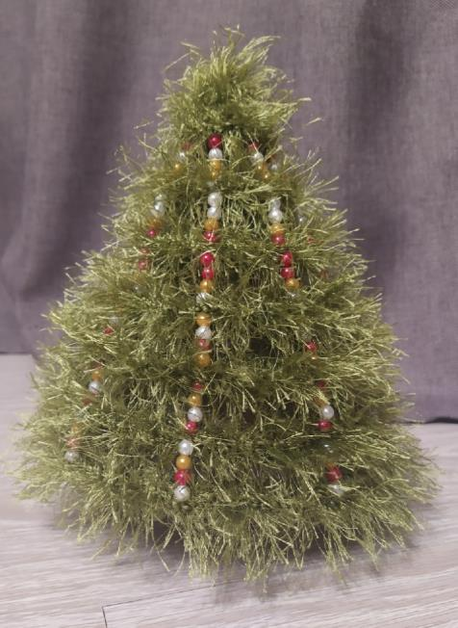
Ёлка.
Наша ёлка велика,
Наша ёлка высока.
Выше папы, выше мамы –
Достаёт до потолка.
Как блестит её наряд,
Как фонарики горят,
Наша Ёлка с Новым Годом
Поздравляет всех ребят.
Будем весело плясать,
Будем песни распевать,
Чтобы ёлка захотела
В гости к нам прийти опять!

Slide 3
Материалы:
1.Плотный картон
2. Белая краска (белила), кисть
3. Крючок, пряжа для вязания
(зеленая «Травка»)
4. Бусины (разных цветов),
5. Игла, нитки для пришивания
6. Проволока средней толщины, плоскогубцы, циркуль,ножницы.

Slide 4
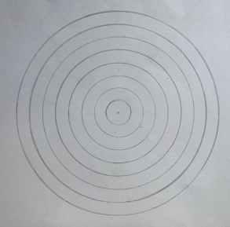
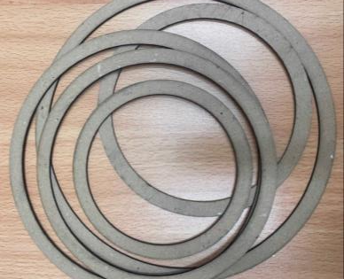
Разрабатываем основу елки:
Циркулем рисуем круги, начинаем с диаметра 2 см, увеличивая каждый последующий круг на 1 см.
Из плотного картона вырезаем 7 колец.

Slide 5
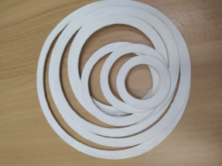
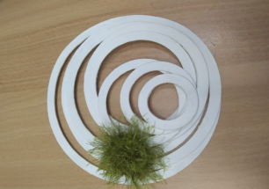
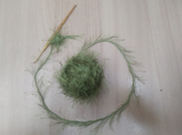
Красим белилами и ждем когда высохнут.
Пока кольца сохнут, можно связать верхушку для ёлки. Вяжем конус крючком.
1 ряд:В кольцо амигуруми вяжем 6 столбиков без накида. (6)
2 ряд: 1 ст б/н, прибавка. (12)
3ряд: ст б/н (12)
Когда кольца высохнут приступаем к их обвязке. Обвязываем столбиком без накида.

Slide 6
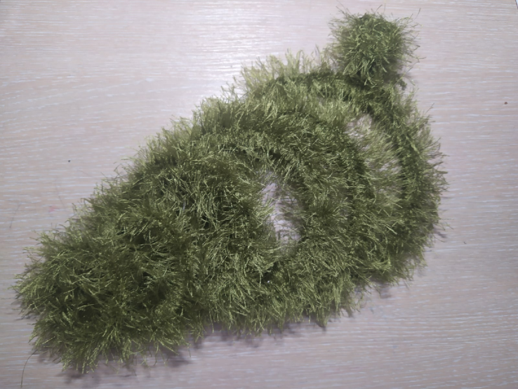
В результате должно получиться так:

Slide 7
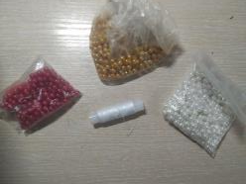
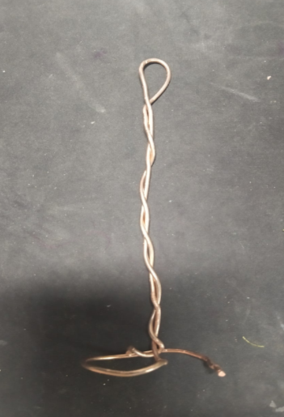
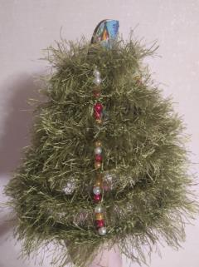
Дальше вставляем нитку в иголку, завязываем узел и начинаем соединять кольца с помощью бусин, в одной цепочке должно быть по четыре бусины.
Берем плоскогубцы и проволоку. Делаем подставку для елки, проверяя на устойчивость.

Slide 8
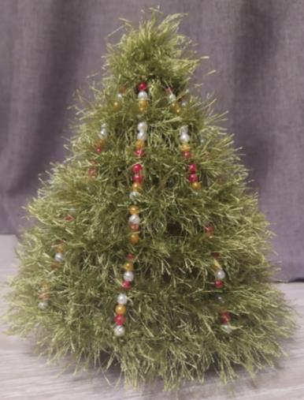
Елка готова!
Она станет еще
одним атрибутом новогоднего настроения и украшением стола!

Slide 9
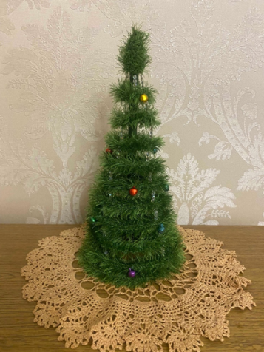
Высоту елки можно увеличить, добавив количество колец. Эта елка из 10 колец. Украсить можно по своему желанию, например, пришить бубенчики, тогда елка еще будет издавать мелодичный звон. Подставку можно сделать из дерева.

Slide 10
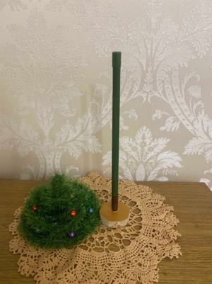
Эта елка очень красивая и удобная в хранении.
Подставку можно сделать из дерева.
Она снимается с подставки и колечки складываются друг на друга. Совсем мало занимает места. Украсит любой интерьер.

Slide 11
Праздничного Вам настроения!
Приятного творчества!

